Slide 1


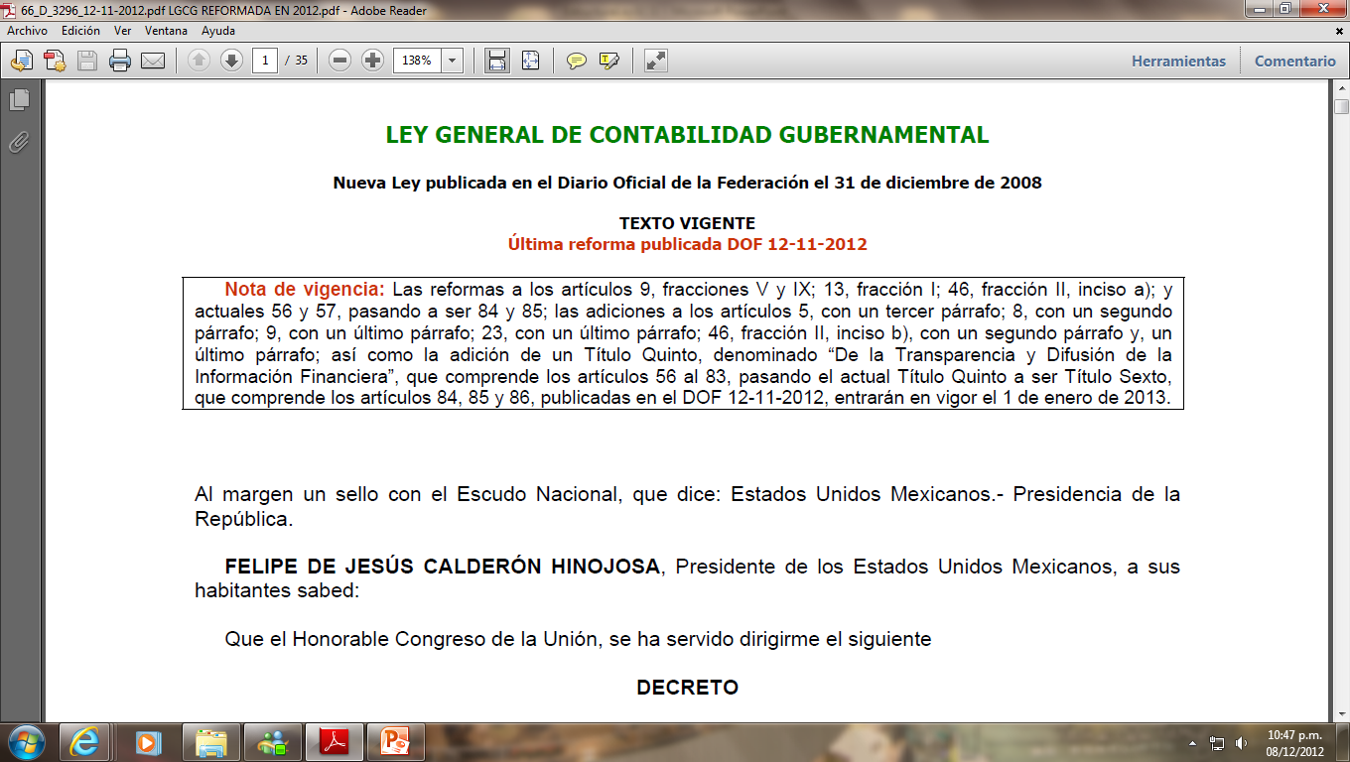
Instituto de Administración Pública de Veracruz A.C.
SEMINARIO DE CONTABILIDAD GUBERNAMENTAL DE LA TRANSPARENCIA
(REFORMA PARA 2013)
Expositor
C.P.C. y M.A. Gerardo García Ricardo

Slide 2
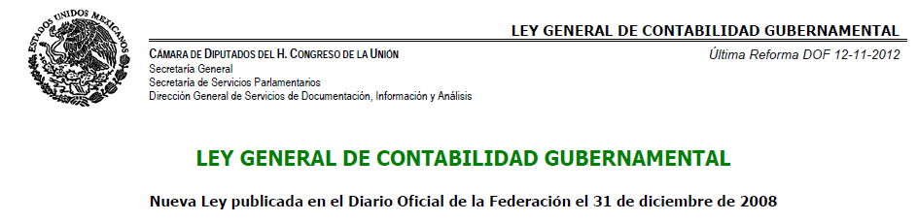
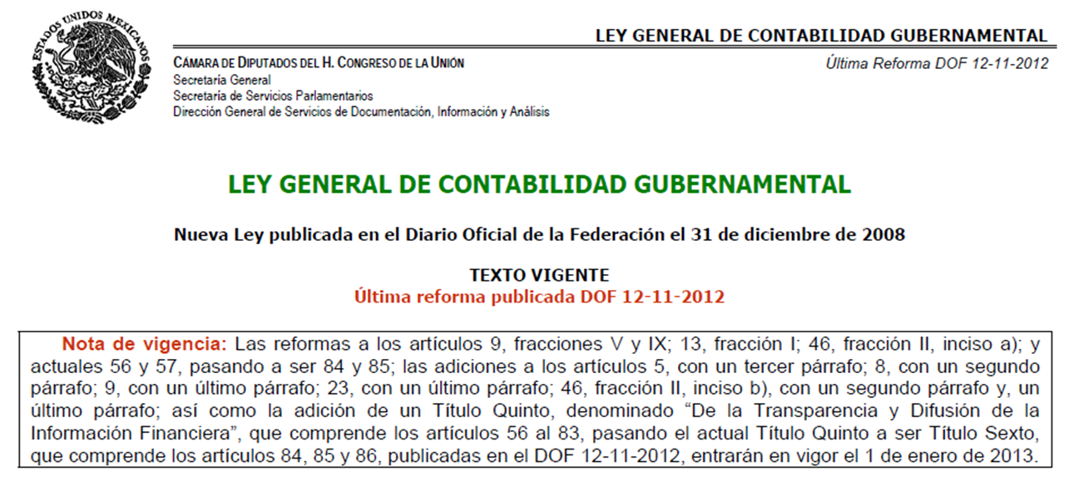
Instituto de Administración Pública de Veracruz A.C.

Slide 3
Instituto de Administración Pública de Veracruz A.C.
UNOS DE LOS PROPÓSITOS DE LA INICIATIVA DE REFORMA
Fortalecer el régimen de transparencia y difusión de la información financiera aplicable a los tres órdenes de gobierno, y en congruencia de que se trata de obligaciones previstas en un ordenamiento federal, se incorpora en la Ley un tipo penal que sanciona el incumplimiento doloso de las obligaciones previstas en el Titulo Quinto.

Slide 4
Instituto de Administración Pública de Veracruz A.C.

Slide 5
Instituto de Administración Pública de Veracruz A.C.
TITULO QUINTO: De la Transparencia y Difusión de la Información Financiera
Capítulo I: Disposiciones Generales:
Artículo | Qué hacer? | Quién
56 | Generar y publicar en internet la Información Financiera de éste Título, como lo diga el CONAC. | Ente Público
57 | Establecer un LINK de internet con los Entes Públicos (municipios previo convenio) | SEFIPLAN
58 | La publicación debe ser por lo menos trimestral, a los 30 días naturales del cierre del periodo y mantenerse por 6 años | Ente Público
59 | Evaluación cualitativa anual con recomendaciones | Comité Consultivo

Slide 6
Instituto de Administración Pública de Veracruz A.C.
Capítulo II: De la Información Financiera Relativa a la Elaboración de las Iniciativas de Ley de Ingresos y los Proyectos de Presupuesto de Egresos:
Artículo | Qué hacer? | Quién
60 | Publicar en Internet el Marco Normativo para integrar los Presupuestos de Ingresos y de Egresos | Ente Público
61 | Incluir en los presupuestos de Ingresos y de Egresos: | Ente Público
I a) | Las fuentes de sus ingresos incluyendo Recursos Federales
I b) | Las obligaciones de garantía o pago causante de Deuda Pública u otros pasivos: proveedores, contratistas y acreedores.
II a) | Las prioridades de gasto, los programas y proyectos, distribución del presupuesto, analítico de plazas, remuneraciones, pagos de honorarios, pensiones, comunicación social, inversión, etc.
II b) | El listado de programas y sus indicadores estratégicos y de gestión aprobados.
II c) | Las clasificaciones administrativa, funcional, programática, económica y geográfica de la aplicación de los recursos.
62 | Publicar versiones ciudadanas de la información anterior | Ente Público

Slide 7
Instituto de Administración Pública de Veracruz A.C.
Capítulo III: De la Información Financiera Relativa a la Aprobación de las Leyes de Ingresos y de los Presupuestos de Egresos:
Artículo | Qué hacer? | Quién
63 | La Iniciativa de Ley de Ingresos, el Proyecto de Presupuesto de Egresos deberán publicarse en Internet | Ente Público, Poder Legislativo, Ayuntamiento
64 | La información que establezca el consejo relativa a la evaluación del desempeño de los programas y políticas públicas deberá publicarse en Internet. | Ente Público
65 | Publicar en Internet el marco normativo de la aprobación; así como, los dictámenes, acuerdos de comisión y actas de aprobación. | Ente Público

Slide 8
Capítulo IV: De la Información Relativa al Ejercicio Presupuestario:
Instituto de Administración Pública de Veracruz A.C.
Art. | Qué hacer? | Quién
66 | Publicar en Internet los calendarios de ingresos y de egresos mensuales | SHCP SEFIPLAN ayuntamiento
67 | Registrar documentos justificativos y comprobatorios asociados a los momentos contables del gasto comprometido y devengado. Realizar pagos electrónicos mediante abono a cuenta de beneficiarios. Publicar en internet las ayudas y subsidios. Identificando: nombre, CURP y RFC y monto recibido. | Ente Público
68 | La información financiera que se publique será fiscalizable | Ente Fiscalizador
69 | Incluir en la información financiera y cuenta pública la relación de las cuentas bancarias productivas específicas. | Ente Público
70 | Integrar la información financiera relativa a los recursos federales como sigue: | Ente Público
 | Mantener registros específicos por fondo, programa o convenio y la comprobación original del gasto con leyenda: “Operado”
 | Realizar registros contables, presupuestarios y patrimoniales.
 | Coadyuvar con la fiscalización de las cuentas públicas.

Slide 9
Capítulo IV: De la Información Relativa al Ejercicio Presupuestario:
Instituto de Administración Pública de Veracruz A.C.
Artículo | Qué hacer? | Quién
71 | Informar sobre el avance físico de las obras y acciones; así como, los resultados de las evaluaciones que se hayan realizado | Entidad Federativa, Ayuntamiento
72 | Remitir a la SHCP la información sobre el ejercicio y destino de los recursos federales | Entidad Federativa
73 | Presentar información relativa al FAEBN y al FAETA, como sigue:
I a) y b) | A los 20 días del trimestre y publicar en internet el número total de personal comisionado y con licencia. Nombre, tipo de plaza, horas, funciones, claves de pago, vigencia de las comisiones y monto de pagos retroactivos. | Entidad Federativa
II a) | Conciliar las cifras de la matricula escolar e informar a la Cámara de Diputados. | SEP
II b) | Conciliar el número, tipo de plazas docentes, administrativas y directivas, y número de horas de nivel básico, normal, de educación tecnológica y de adultos por escuela. | SEP
II c) | Actualizar el registro de personal federalizado | SEP
74 | Presentar información relativa a aportaciones federales del sector Salud | (IDEM)

Slide 10
Capítulo V: De la Información Financiera Relativa a la Evaluación y Rendición de Cuentas :
Instituto de Administración Pública de Veracruz A.C.
Art. | Qué hacer? | Quién
79 | Publicar el programa de evaluaciones, metodologías e indicadores de desempeño a mas tardar el último día hábil de abril. Publicar los resultados de las mismas, a los 30 días de su conclusión. | Ente Público
80 | Actualizar a mas tardar el último día hábil de marzo los indicadores de los fondos de aportaciones federales y de los programas y convenios. | SHCP, SFP
81 | Informar del ejercicio y destino del gasto federalizado en los formatos aprobados por el consejo. | Entidad Federativa
82 | Vigilar la calidad de la información que proporcionen las Entidades Federativas del ejercicio y destino de los recursos federales. | ASF Orfis

Slide 11
Instituto de Administración Pública de Veracruz A.C.
TITULO SEXTO.- De las sanciones.- CAPÍTULO ÚNICO
ART. (31 de dic. 2008) | ART. (12 de nov. 2012) | ¿QUÉ HACER? | ¿QUIÉN?
56 | 84 | Sancionar los actos u omisiones por el incumplimiento a la Ley y demás disposiciones aplicables. | Las Leyes Federales y Estatales de Responsabilidades Administrativas. La disposiciones aplicables en términos de la Constitución Política de los Estados Unidos Mexicanos y las Locales
56-S.P. | 84-S.P. | Fincar las responsabilidades administrativas a quienes incurran, omitan, revisen o autoricen los actos por causas que impliquen dolo, mala fe o negligencia.

Slide 12
Instituto de Administración Pública de Veracruz A.C.
TITULO SEXTO.- De las sanciones.- CAPÍTULO ÚNICO
ART. (31 de dic. 2008) | ART. (12 de nov. 2012) | ¿QUÉ HACER? | ¿QUIÉN?
57 | 85 | Sancionar administrativamente a los servidores públicos en los siguientes supuestos: | Las Leyes Federales y Estatales de Responsabilidades Administrativas. La disposiciones aplicables en términos de la Constitución Política de los Estados Unidos Mexicanos y las Locales
57-I | 85-I | Omitan realizar los registros contables y difundir la información financiera,
57-II | 85-II | Omitan o alteren documentos o registros contables. Incumplan con la obligación de difundir la información financiera
57-III | 85-III | No realizar los registros presupuestarios y contables como lo pide la Ley y demás disposiciones, con información confiable y veraz.
57-IV | 85-IV | Cuando tengan conocimiento de alteración o falsedad de documentación o información y no lo eviten o no lo hagan de conocimiento superior, y
57-V | 85-V | No tener o no conservar la documentación comprobatoria del patrimonio, ingresos y egresos.
57- U.P. | 85-U.P. | Las sanciones administrativas se impondrán sin menoscabo de las de carácter político, penal o civil
 | 86 | Pena de 2 a 7 años de prisión y, Multa de 1,000 a 500,000 SMGDF. Por las fracciones II y IV del Artículo 85.

Slide 13
ARTICULOS TRANSITORIOS DEL DECRETO POR EL QUE SE REFORMA Y ADICIONA
Instituto de Administración Pública de Veracruz A.C.
Primero | Vigencia 1 de enero de 2013.
Segundo | Se deroga todo lo que se oponga.
Tercero | Los entes públicos 180 días de plazo para realizar reformas a la normatividad local.
Cuarto | El CONAC tiene hasta febrero de 2013 para emitir normas y formatos para el TITULO QUINTO.
Cuarto | Los Entes Públicos presentarán de manera progresiva a mas tardar el 31 de diciembre de 2013, la información prevista. Municipios, previo permiso del CONAC, 2014 ó 2015.
Quinto | Los seis años comienzan a partir del 2013
Sexto | El Congreso de la Unión, en un plazo no mayor a un año, aprobará las modificaciones al marco jurídico para reformar los registros de la deuda pública de la Federación, las Entidades Federativas y Municipios
Séptimo | El CONAC enviará al Congreso de la Unión un Diagnostico del estado de avance del cumplimiento de la Ley y un Plan de Acciones para cumplir con el cuarto transitorio de este decreto.
Octavo | La ASF enviará al Congreso de la Unión un diagnostico de la opacidad en la ejecución del gasto federalizado y una propuesta de mejora regulatoria para transparentarlo.
Noveno | Las entidades federativas podrán presentar y difundir la información de los artículos 73 y 74 cuando la nómina se pague con transferencia electrónica.

Slide 14
Nombre del formato | Artículo específico de la L.G.C.G | A quiénes, les es de observancia obligatoria.
Iniciativa de Ley de Ingresos para el Ejercicio Fiscal XXXX | Artículo 61, fracción I, incisos a y b | La Federación, las entidades federativas, los municipios, y en su caso, las demarcaciones territoriales del Distrito Federal

Slide 15
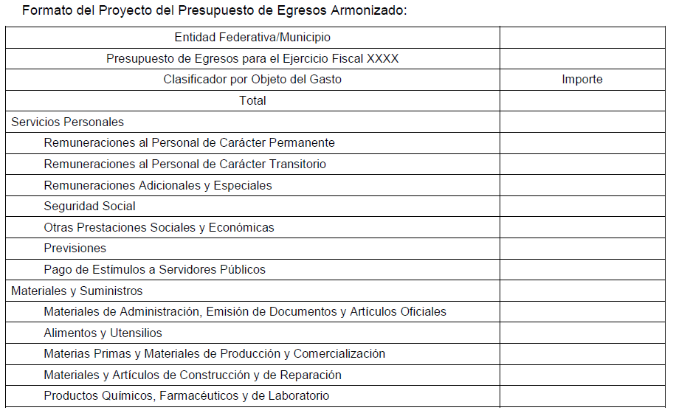
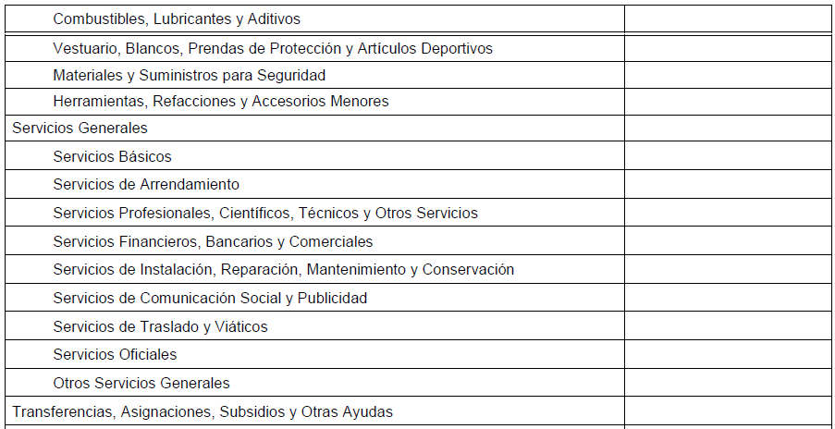
Nombre del formato | Artículo específico de la L.G.C.G | A quiénes, les es de observancia obligatoria.
Proyecto del Presupuesto de Egresos para el Ejercicio Fiscal XXXX (Clasificador por Objeto del Gasto) | Artículo 61, fracción II, incisos a, b y c | La Federación, las entidades federativas, los municipios, y en su caso, las demarcaciones territoriales del Distrito Federal

Slide 16
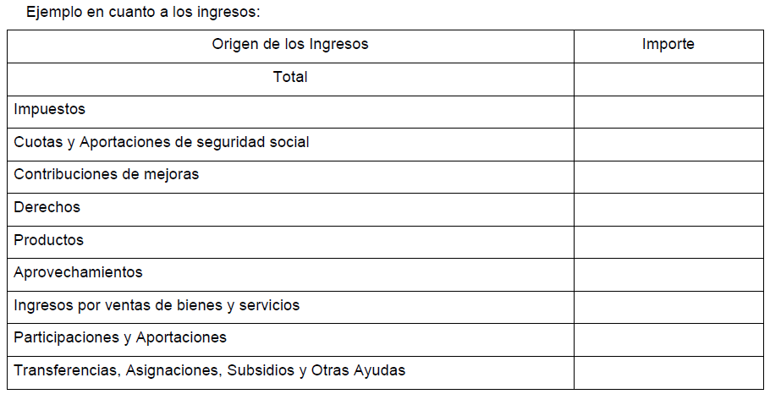
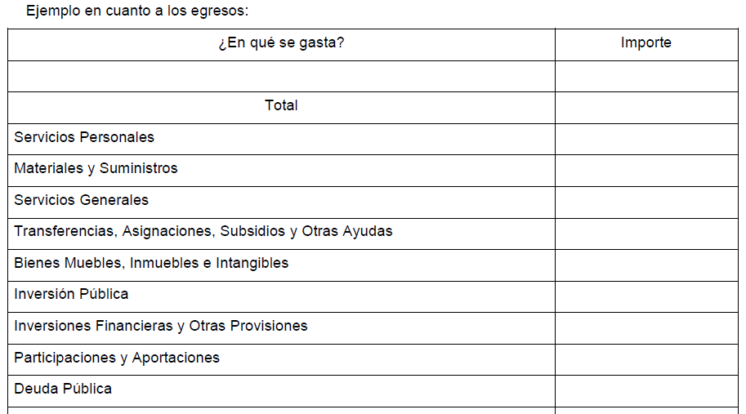
Nombre del formato | Artículo específico de la L.G.C.G | A quiénes, les es de observancia obligatoria.
Origen de los Ingresos y ¿En qué se gasta? | Artículo 62 | La Federación, las entidades federativas, los municipios, y en su caso, las demarcaciones territoriales del Distrito Federal.

Slide 17
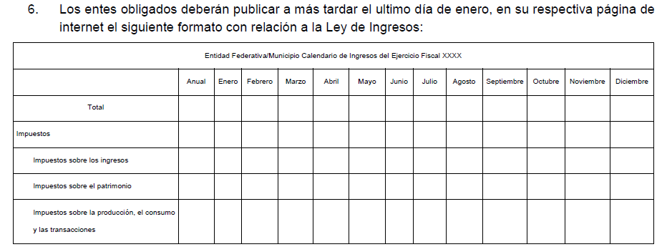
Nombre del formato | Artículo específico de la L.G.C.G | A quiénes, les es de observancia obligatoria.
Calendario de Ingresos del Ejercicio Fiscal XXXX | Artículo 66 | Las Secretarias de finanzas o sus equivalentes de las entidades federativas, así como las tesorerías de los municipios.

Slide 18
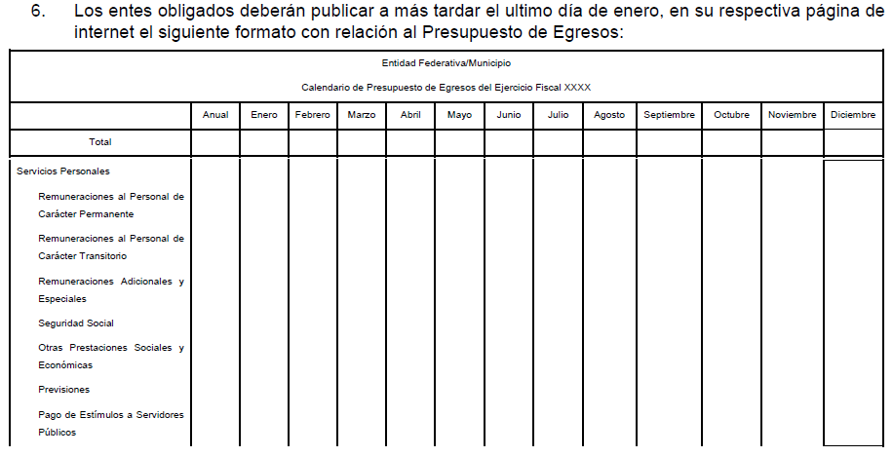
Nombre del formato | Artículo específico de la L.G.C.G | A quiénes, les es de observancia obligatoria.
Calendario de Presupuesto de Egresos del Ejercicio Fiscal XXXX | Artículo 66 | Las Secretarias de finanzas o sus equivalentes de las entidades federativas, así como las tesorerías de los municipios.

Slide 19
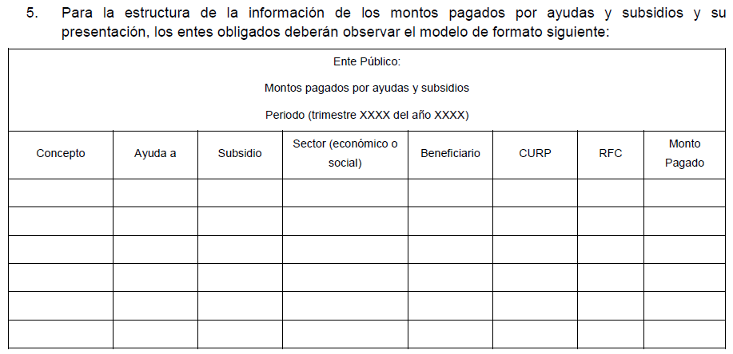
Nombre del formato | Artículo específico de la L.G.C.G | A quiénes, les es de observancia obligatoria.
Montos pagados por ayudas y subsidios Período (trimestre XXXX del año XXXX) | Artículo 67 | Los poderes Ejecutivo, Legislativo y judicial de la Federación y de las entidades federativas; entes autónomos de la Federación y de las entidades federativas; ayuntamientos de los municipios; órganos político-administrativos de las demarcaciones territoriales del Distrito Federal; y las entidades de la administración pública paraestatal, ya sean federales, estatales o municipales.

Slide 20
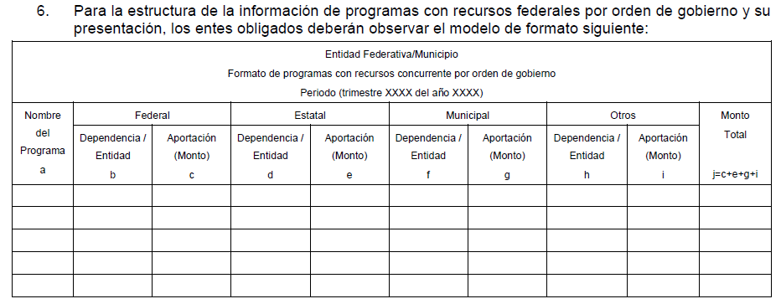
Nombre del formato | Artículo específico de la L.G.C.G | A quiénes, les es de observancia obligatoria.
Programas con recursos concurrente por orden de gobierno Período (trimestre XXXX del año XXXX) | Artículo 68 | Las entidades federativas y en su caso, municipios y demarcaciones territoriales del Distrito Federal.

Slide 21
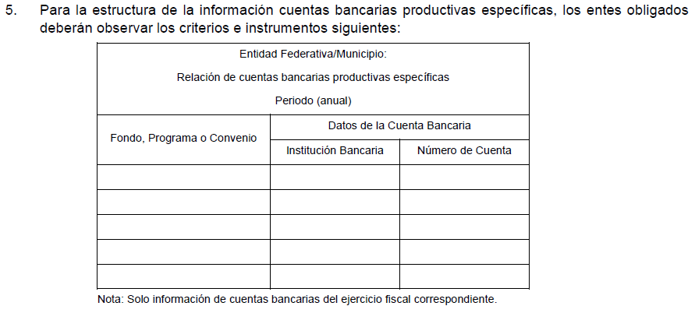
Nombre del formato | Artículo específico de la L.G.C.G | A quiénes, les es de observancia obligatoria.
Relación de cuentas bancarias productivas específicas Período (anual) | Artículo 69 | Los gobiernos de las entidades federativas, de los municipios y demarcaciones territoriales del Distrito Federal.

Slide 22
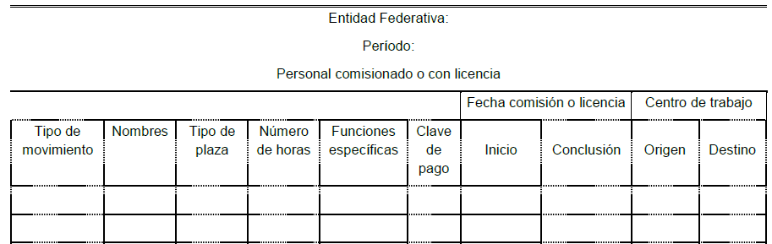
Nombre del formato | Artículo específico de la L.G.C.G | A quiénes, les es de observancia obligatoria.
Materia de salud: Personal comisionado o con licencia Pagos retroactivos Pagos diferentes al costo asociado a las plazas Plazas existentes Centro de trabajo: trabajadores comisionados Centro de trabajo: trabajadores con licencia Trabajadores jubilados y con licencia prejubilatoria Personal por honorarios analítico de plazas Tabulador Catálogo de conceptos de percepciones y deducciones | Artículo 74 | Las Entidades Federativas

Slide 23
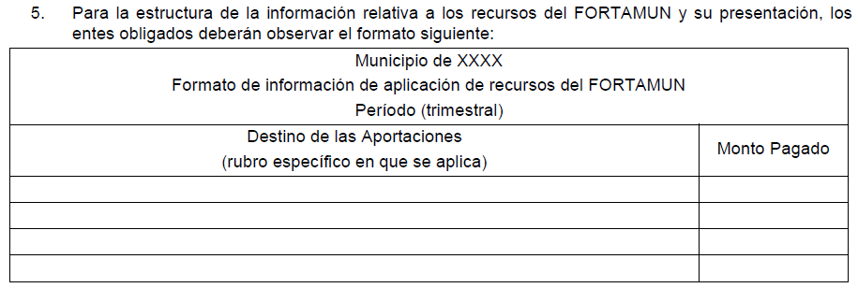
Nombre del formato | Artículo específico de la L.G.C.G | A quiénes, les es de observancia obligatoria.
Aplicación de recursos del FORTAMUN Período (trimestral) | Artículo 76 | Los municipios, las demarcaciones territoriales del Distrito Federal y en su caso las entidades federativas.

Slide 24
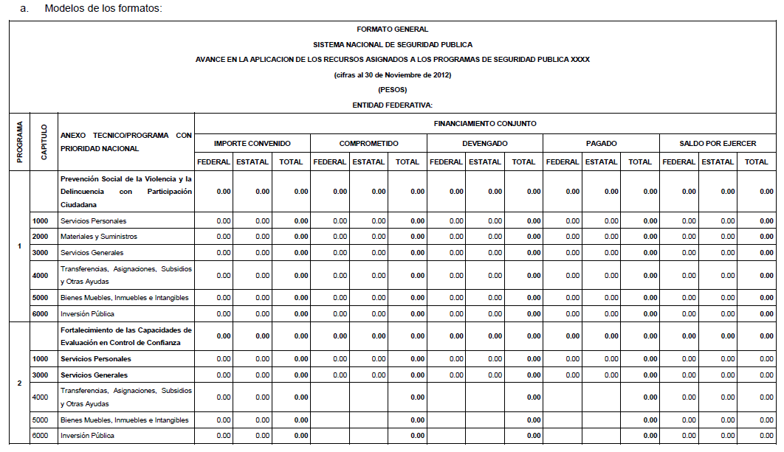
Nombre del formato | Artículo específico de la L.G.C.G | A quiénes, les es de observancia obligatoria.
1.- Avance en la Aplicación de los Recursos asignados a los Programas de Seguridad Pública xxxx 2.- Financiamiento conjunto para la seguridad pública: Estructura Programática para el seguimiento de los Recursos. | Artículo 77 | Las entidades federativas

Slide 25
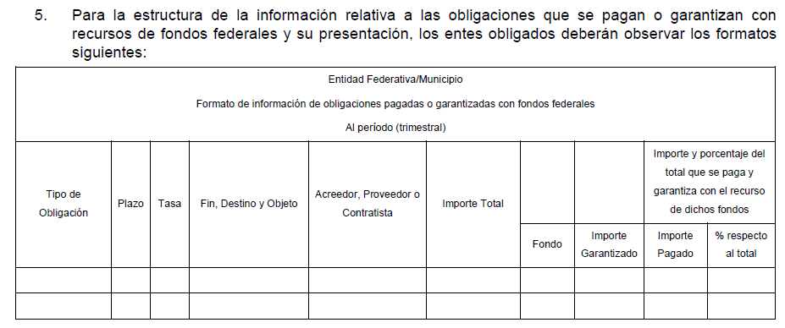
Nombre del formato | Artículo específico de la L.G.C.G | A quiénes, les es de observancia obligatoria.
Obligaciones que se pagan o garantizan con recursos de fondos federales | Artículo 78 | Las entidades federativas y municipios

Slide 26
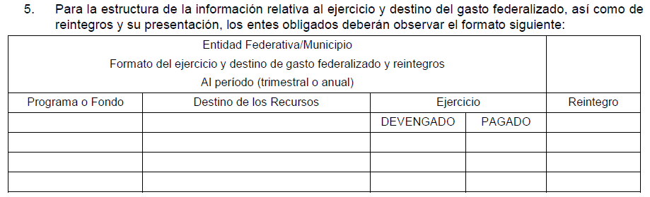
Nombre del formato | Artículo específico de la L.G.C.G | A quiénes, les es de observancia obligatoria.
Ejercicio y destino de gasto federalizado y reintegros. Al período (trimestral o anual) | Artículo 81 | Las entidades federativas, municipios y demarcaciones territoriales del Distrito Federal.

Slide 27
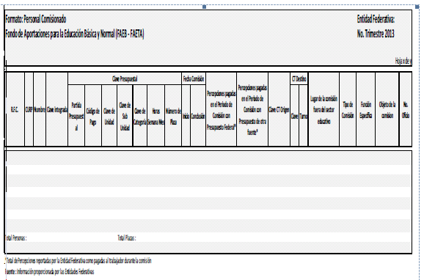
Nombre del formato | Artículo específico de la L.G.C.G | A quiénes, les es de observancia obligatoria.
Presentar información relativa al FAEB Y FAETA: Personal comisionado, Personal con licencia, Registro Federal de Contribuyente de Trabajadores con Pago Retroactivos con un Período Mayor a 45 días, Plaza/Función, Movimiento de personal por Centro de Trabajo “Registrado en Nomina Federalizado”, Trabajadores Jubilados en el Período, Trabajadores que Tramitaron Licencia Prejubilatoria en el Período, Trabajadores Contratados por Honorarios en el Período, Analítico de Categorías / Plazas Autorizadas con su Tabulador, Catálogo de Categoría y Tabuladores, Catálogo de Percepciones y Deducciones, Trabajadores que Cobran con RFC / CURP con Formato Incorrecto, Trabajadores con Doble Asignación Salarial en Municipios no Colindantes Geográficamente, Trabajadores Ocupando Plazas que Superan el Número de Horas de Compatibilidad Autorizadas, y Trabajadores cuyo Salario Básico Supere los Ingresos Promedio de un Docente en la Categoría Más Alta del Tabulador de la Entidad Federativa. | Artículo 73 | Las Entidades Federativas

Slide 28
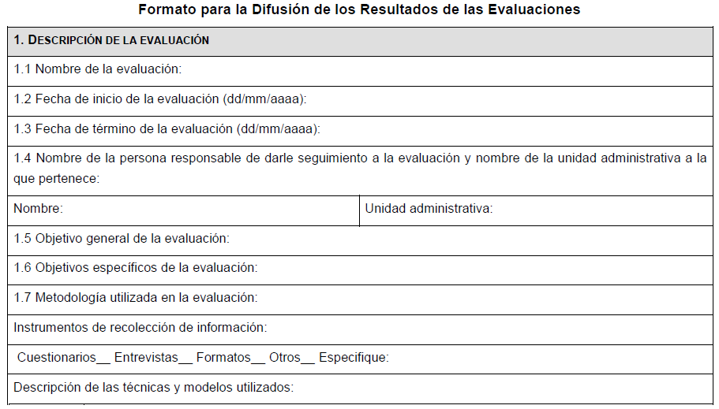
Nombre del formato | Artículo específico de la L.G.C.G | A quiénes, les es de observancia obligatoria.
Difusión de los Resultados de las Evaluaciones: Descripción de la evaluación, Principales Hallazgos de la evaluación, Conclusiones y recomendaciones de la evaluación, Datos de la Instancia evaluadora, Identificación del (los) programa(s), Datos de Contratación de la Evaluación, y Difusión de la evaluación | Artículo 79 | La Federación, las entidades federativas, los municipios, y en su caso, las demarcaciones territoriales del Distrito Federal.

Slide 29
Instituto de Administración Pública de Veracruz A.C.
SEMINARIO DE CONTABILIDAD GUBERNAMENTAL DE LA TRANSPARENCIA
(REFORMA PARA 2013)
Expositor
C.P.C. y M.A. Gerardo García Ricardo

